Slide 1
Лекция 3. Основы языка C# Содержание лекции:
Информационные технологии и программирование
Типы вычислительных процессов
Операторы выбора
Циклы
Массивы
Кортежи
Преподаватель курса: Клюкин Даниил Анатольевич, ст. преподаватель каф. ПМиИТ

Slide 2
Типы вычислительных процессов
Вычислительные процессы бывают 3 основных типов:
Линейный,
Разветвленные,
Цикличные.
В линейном процессе инструкции выполняются только последовательно.
В разветвленных программах предусматривается несколько вариантов инструкций в зависимости от выполненных условий.
Инструкция 1
Инструкция 2
Инструкция 3
Условие
Инструкция 1
Инструкция 3
Истина
Ложь
Инструкция 2

Slide 3
Операторы выбора
Оператор if
if ([логическая конструкция])
{
[Тело]
}
if ([логич. конструкция])
{
[Тело 1]
}
else //Иначе
{
[Тело 2]
}
var value = 5;
if (value > 0)
Console.WriteLine("Положительное");
var value2 = 0;
if (value2 % 2 == 0)
Console.WriteLine("Четное");
else
Console.WriteLine("Нечётное");

Slide 4
if ([логич. Конструкция 1])
{
[Тело 1]
}
else if ([логич. Конструкция 2])
{
[Тело 2]
}
...
else if ([логич. Конструкция N])
{
[Тело N]
}
else //Иначе
{
[Тело N+1]
}
var value = 5;
if (value > 0)
Console.WriteLine("Положительное");
else if (value < 0)
Console.WriteLine("Отрицательное");
else
Console.WriteLine("Равно 0");

Slide 5
2. Оператор :? (тернарный оператор)
int a=0;
int b=10;
if (b < 0)
{
a = -1;
}
else
{
a = 1;
}
эквивалентно
[тип данных] [имя переменной] = [логическая конструкция]
? [значение если истина]
: [значение если ложь];
var b = 10;
var a = b < 0 ? -1 : 1;

Slide 6
3. Оператор switch
Конструкция switch/case оценивает некоторое выражение и сравнивает его значение с набором значений. И при совпадении значений выполняет определенный код.
switch ([значение переменной])
{
case [шаблон 1]:
{
[Тело 1]
} break;
...
case [шаблон N]:
{
[Тело N]
} break;
default
{
[Тело N+1]
} break;
}

Slide 7
switch (Console.ReadLine())
{
case "0": Console.WriteLine(“Привет"); break;
case "1": Console.WriteLine(“Пока"); break;
default: Console.WriteLine("..."); break;
}
switch (int.Parse(Console.ReadLine()))
{
case > 0: Console.WriteLine("+"); break;
case < 0: Console.WriteLine("-"); break;
default: Console.WriteLine("0"); break;
}
Блок default не обязателен.
Специальное слово break также не обязательно, оно говорит о выходе из текущего блока, если его нет, то будут проверяться остальные case.

Slide 8
Пример switch-expression:
var current = DayTime.Afternoon;
var message = current switch
{
DayTime.Morning => "Доброе утро",
DayTime.Afternoon => "Добрый день",
DayTime.Evening => "Добрый вечер",
DayTime.Night => "Доброй ночи",
_ => "Неизвестное время суток"
};
Console.WriteLine(message);
enum DayTime { Morning, Afternoon, Evening, Night }
Notes:
На будущее https://learn.microsoft.com/ru-ru/dotnet/csharp/language-reference/operators/switch-expression

Slide 9
Вопросы
Что получится в результате операций:
int i = 0;
if (i < 10)
{
i = 100;
}
if (i > 50)
{
i *= 3;
}
else
{
i *= 2;
}
int i = 0;
if (i < 10)
{
i = 100;
}
else if (i > 50)
{
i *= 3;
}
else
{
i += 2;
}

Slide 10
int i = 5;
int j = 10;
int k = i < j ? i + j : i - j;
int a = 13;
int b = 5;
int c = a == b ? a : b;
int q = 5;
int w = 1;
int e = q % 2 == w ? w : q;
var a = “Вася”;
var b = “Петя”;
switch (a)
{
case “Коля”:
{
Console.WriteLine(1);
} break;
case “Петя”:
{
Console.WriteLine(2);
} break;
case “Вася”:
{
Console.WriteLine(3);
} break;
}

Slide 11
Цикличные программы – когда действие необходимо выполнять множество раз пока выполняется какое-либо условие.
Виды циклов:
Безусловные (бесконечные) – когда условие выхода не предусмотрено
С предусловием – сначала проверяется условие, потом выполняется тело цикла.
С постусловием – сначала выполняется тело цикла, потом проверяется условие.
Инструкция 1
Истина
Условие
Инстр. 3
Ложь
Инструкция 2
С выходом из середины – наиболее общая форма цикла. Синтаксически цикл оформляется с помощью: начала цикла, конца и команды выхода.
Совместный цикл (цикл по коллекции) – «Выполнить для всех элементов»

Slide 12
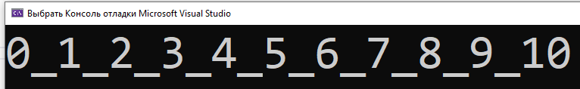
Циклы
Итерация – повторение какого-либо действия.
Цикл for
for (
[действия_до_выполнения_цикла];
[условие];
[действия_после_выполнения_итерации])
{
// действия
}
for (int i = 0; i <= 10; i++)
{
Console.Write($"{i}" + (i == 10 ? "" : "_"));
}
Сначала проверяется условие,
потом выполняется тело цикла,
потом выполняется инкремент.

Slide 13
Цикл do while
do
{
действия цикла
}
while (условие)
int i = 0;
do
{
i++;
}
while (i < 5);
Сначала выполняется тело цикла,
потом проверяется условие.
Цикл while
while (условие)
{
действия цикла
}
int i = 0;
while (i < 5)
{
i++;
}
Сначала проверяется условие, потом выполняется тело цикла.

Slide 14
Вопросы
Мы хотим повторить действие 5 раз, что должно стоять вместо N:
for (int i = 0; i <= N; i++)
{
Console.Write($"{i}");
}
for (int i = 100; i > N; i--)
{
Console.Write($"{i}");
}
for (int i = 0; i < N; i += 3)
{
Console.Write($"{i}");
}

Slide 15
Специальное слово continue применяется для перехода к следующей итерации цикла
for (int i = 0; i < 1000; i++)
{
//Если число равно 100, то завершаем цикл
if (i == 100)
break;
//Если число четное, то переходим к следующей итерации
if (i % 2 == 0)
continue;
Console.WriteLine(i);
}
Специальное слово break применяется для прерывания текущего блока кода, например, для остановки цикла.

Slide 16
Массивы
Массив представляет собой набор однотипных данных. Объявление массива похоже на объявление переменной за тем исключением, что после указания типа ставятся квадратные скобки:
тип_переменных[] название_массива;
Инициализация массива:
название_массива = new тип_переменных[количество_элементов];
double[] array = new double[5];
int[] array2 = new int[10];
char[] array3 = new char[500];

Slide 17
Пример работы с массивом:
К элементам массива обращаются по Индексу.
Индексация начинается с нуля!
Создадим массив длины 5:
double[] array = new double[5]; Внутри: 0 0 0 0 0
array[0] = 3; Внутри: 3 0 0 0 0
array[2] = 7; Внутри: 3 0 7 0 0
В новых версиях C# возможно обращение с конца:
array[^1] = 5; Внутри: 3 0 7 0 5
array[^2] = 1; Внутри: 3 0 7 1 5
Чтобы узнать длину массива, необходимо вызвать свойство Length:
int arrayL = array.Length;

Slide 18
Пример работы с массивом:
Создадим и сразу заполним массив:
double[] array = new double[] {1, 3, 2, 5, 4};
Внутри: 1 3 2 5 4
Можно написать так:
double[] array = new [] {1.0, 3, 2, 5, 4};
Но тогда нужно явно указать, что числа вещественные написав знак после запятой хотя бы в одном числе: 1.0
Внутри: 1.0 3.0 2.0 5.0 4.0
С применением var:
var array = new [] {1.0, 3, 2, 5, 4};
Внутри: 1.0 3.0 2.0 5.0 4.0

Slide 19
Значимые и ссылочные типы
Классификация типов по организации в памяти:
Значимые типы: bool, byte, short, int, long, float, decimal, double, char, enum, struct.
Ссылочные типы: string, массивы значений, классы, интерфейсы, object, делегаты.
Значимые типы — это типы, экземпляры которых хранят в памяти непосредственно своё значение.
Ссылочные типы — это типы, экземпляры которых хранят адрес на область памяти где находятся данные.

Slide 20
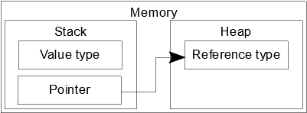
Стек и куча
Стек — это область памяти, организованная по принципу LIFO (Last In, First Out — «последним пришёл, первым ушёл»).
Параметры и переменные метода, которые представляют типы значений, размещают свое значение в стеке.
Время жизни переменных таких типов ограничено их контекстом.

Slide 21
Куча — это динамически управляемая область памяти, предназначенная для хранения:
объектов, созданных во время выполнения программы (например, через new в C# или C++),
данных с неопределённым временем жизни (например, глобальные структуры, большие массивы).
Удаление данных из кучи происходит сборщиком мусора (Garbage Collector).

Slide 22
int myIntegerVariable = 11;
float myFloatVariable = 10.2f;
string myStrVariable = "Строка";
Стек (Stack)
11
myIntegerVariable
10.2
myFloatVariable
ссылка
myStrVariable
Куча (Heap)
«Строка»

Slide 23
null — это специальное значение, указывающее на то, что переменная ссылочного типа (или nullable-типа) не ссылается ни на какой объект в памяти.
string text = null; // Допустимо (ссылочный тип)

Slide 24
Особенности работы с массивами
Создание 2 массивов выглядит следующим образом в памяти:
Стек
array
array2
Непрерывная область памяти в Куче
Непрерывная область памяти в Куче
Значение 0
Значение 0
Значение 1
Значение 1
Значение …
Значение …
Значение N
Значение N

Slide 25
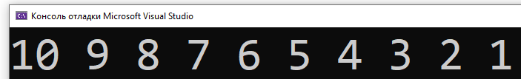
double[] array = new double[10];
double[] array2 = new double[10];
array2 = array; // Теперь ссылка array2 указывает на ту же область памяти, что и у array
for (int i = 0; i < array.Length; i++)
array[i] = array.Length - i;
for (int i = 0; i < array.Length; i++)
Console.Write($"{array2[i]} ");
ВАЖНО!
Массивы – ссылочные типы данных.
Стек
array
array2
Непрерывная область в памяти в Куче
Значение
0
Значение
1
Значение
…
Значение
N

Slide 26

Цикл foreach
Когда надо пробежаться по всем элементам коллекции
foreach (тип_данных переменная in коллекция)
{
// действия цикла
}
var array = new double[] { 7, 1, 6, 9, 8 };
foreach (var t in array)
{
Console.WriteLine(t);
}

Slide 27
Диапазон
В C# 8.0 была добавлена новая функциональность - индексы и диапазоны, которые упрощают получение из массивов подмассивов. Для этого в C# есть два типа: System.Range и System.Index. Оба типа являются структурами. Тип Range представляет некоторый диапазон значений в некоторой последовательность, а тип Index - индекс в последовательности.
Range range = 3..7; // с 3 индекса до 6

Slide 28
Диапазон представляет часть последовательности, которая ограничена двумя индексами. Начальный индекс включается в диапазон, а конечный индекс НЕ входит в диапазон. Для определения диапазона применяется оператор «..»:
Range range = 3..7; // с 3 индекса до 6
Range range2 = 2..; // с 2 индекса до конца
Range range3 = 1..^1; // с 1 индекса до предпоследнего
var arr1 = arr[range]; // 3, 4, 5, 6
var arr2 = arr[range2]; // 2, 3, 4, 5, 6, 7, 8, 9
var arr3 = arr[range3]; // 1, 2, 3, 4, 5, 6, 7, 8

Slide 29
Многомерный массив
Массивы характеризуются таким понятием как ранг или количество измерений. Выше мы рассматривали массивы, которые имеют одно измерение (то есть их ранг равен 1) - такие массивы можно представлять в виде ряда (строки или столбца) элемента.
Но массивы также бывают многомерными. У таких массивов количество измерений (то есть ранг) больше 1.
Массивы которые имеют два измерения (ранг равен 2) называют двухмерными.
тип_переменной[,] название_массива
= new тип_переменной[кол-во_строк, кол-во_столбцов];
тип_переменной[,,] название_массива = new тип_переменной[N, M, K];
И т.д.

Slide 30
Пример
Создадим массив с 2 строками и 3 столбцами:
double[,] array = new double[2,3];
Внутри массива:
0 0 0
0 0 0
array[0,0] = 1;
array[1,2] = 2;
Внутри массива:
1 0 0
0 0 2
array[0,1] = 3;
array[1,0] = 4;
Внутри массива:
1 3 0
4 0 2

Slide 31
Пример 2
Создадим массив с 3 строками и 4 столбцами и сразу заполним его:
var array = new [,]
{
{1, 0, 2, 3},
{2, 6, 5, 0},
{9, 8, 4, 2}
};
Внутри массива:
1 0 2 3
2 6 5 0
9 8 4 2
Чтобы узнать общую длину массива (общее количество элементов):
array.Length;
Чтобы узнать длину массива по заданной размерности:
Количество строк:
array.GetLength(0);
Количество столбцов:
array.GetLength(1);

Slide 32
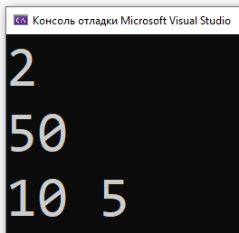
double[,] array = new double [10, 5];
Console.WriteLine(array.Rank);
Console.WriteLine(array.Length);
Console.WriteLine($"{array.GetLength(0)} {array.GetLength(1)}");
for (int i = 0; i < array.GetLength(0); i++)
{
for (int j = 0; j < array.GetLength(1); j++)
{
array[i, j] = i * array.GetLength(1) + j;
}
}

Slide 33
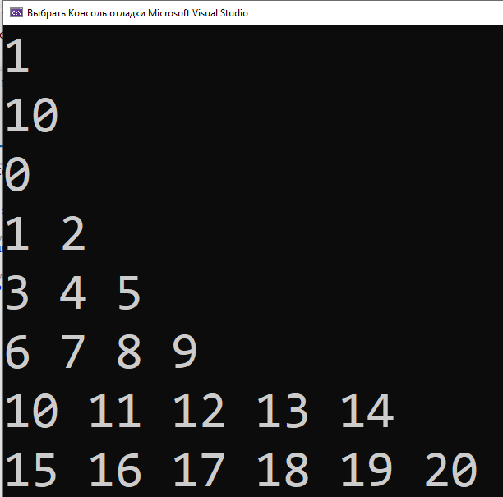
Массивы массивов.
double[][] array = new double[10][];
Console.WriteLine(array.Rank);
Console.WriteLine(array.Length);
for (int i = 0; i < array.Length; i++)
{
array[i] = new double[i + 1];
for (int j = 0; j < array[i].Length; j++)
{
array[i][j] = j * array[i].Length/2 + i;
Console.Write($"{array[i][j]} ");
}
Console.WriteLine();
}

Slide 34
Кортежи
Кортежи предоставляют удобный способ для работы с набором значений. Используются когда необходимо хранить информацию о небольшом количестве элементов (2, 3 и т.п.) или когда тип элементов разный, что не позволяет применять массив.
(string, int) tuple = ("Вася", 175); // Новый способ
Tuple<string, int> tuple2 = Tuple.Create("Петя", 190); // Старый
Данные способы не эквивалентны, т.е. фактически это разные типы данных.

Slide 35
Кортежи применяются для хранения логически связанной информации.
var peoplesHeight = new[] {
("Вася", 175), ("Петя", 190), ("Маша", 170)
};
foreach (var valueTuple in peoplesHeight)
Console.Write($"{valueTuple.Item1} : {valueTuple.Item2} см; ");

